Slide 1
PENGELOLAAN JABATAN AKADEMIK DOSEN UNIVERSITAS MUHAMMADIYAH JAKARTA
Bagian Sumber Daya Insani
Universitas Muhammadiyah Jakarta

Slide 2
Profil Jabatan Akademik Dosen Universitas Muhammadiyah Jakarta
Jabatan Akademik | Jumlah
Guru Besar | 22
Lektor Kepala | 95
Lektor | 291
Asisten Ahli | 140
Tenaga Pengajar | 50
Total | 598

Slide 3
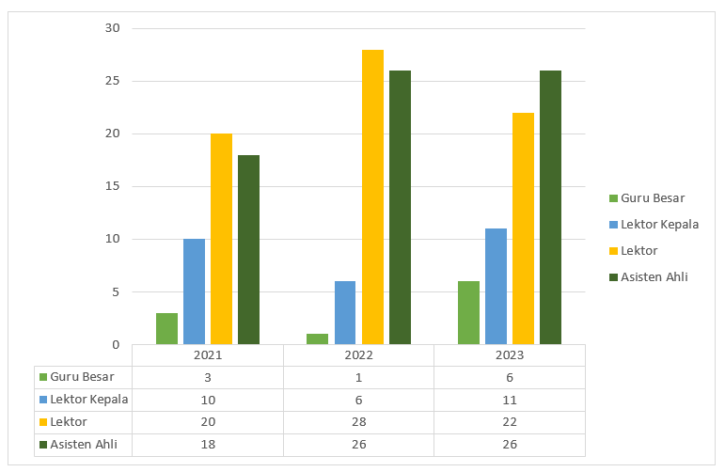
Data Pengusulan JAD 3 Tahun Terakhir

Slide 4
Renstra Universitas : JAD
Jabatan Akademik Dosen : 1 Program Studi memiliki 1 Guru Besar
Home

Slide 5
Program Kerja Bagian Karir Dosen
Pemetaan Dosen (Bidang Ilmu; Formasi Jabatan Akademik)
Jabatan Akademik Dosen
Pangkat Golongan Dosen
Sertifikasi Dosen
Studi Lanjut
Home

Slide 6
Program Bagian Karir : JAD
Sosialisasi Informasi dan Peraturan
Pelatihan Admin Fakultas
Pembentukan Komite Integritas Akademik
Klinik Jabatan Akademik
Pendampingan pengisian data ELKITE
Pendampingan Update data SISTER Dosen
Pendampingan Update data SINTA
Pengelolaan Arsip yang baik (Digitalisasi; Repositori)
Home

Slide 7
Kendala yang dihadapi Pengusulan JAD melalui SISTER
Profil Dosen : Data jabatan Akademik, Pangkat/Golongan terakhir, Serdos (Jabatan Akademik Dosen sd. Akhir)
Portofolio penelitian : Artikel syarat khusus
Waktu terbatas (masukan)
Home

Slide 8
Terimakasih atas perhatiannya….

